Slide 1
第五章 ioctl操作
ioctl函数
socket操作
文件操作
接口配置和操作
ARP高速缓存操作
路由表操作

Slide 2
概述
Ioctl函数是用于那些普遍使用、但不适合归入其他类别的任何特性的系统接口。
Posix通过创建特殊的包裹函数来替代ioctl。
然而，在网络编程中，一些依赖于具体实现的功能仍保留了不少ioctl请求，如：获得接口信息、访问路由表和ARP高速缓存。

Slide 3
ioctl 函数
#include <unistd.h>
int ioctl ( int fd, int request, . . . /* void *arg */ );
Returns: 0 if OK, -1 on error
该函数影响由fd参数指向打开的文件。
第三个参数总是一个指针，但指针的类型依赖于request请求。
我们可以把和网络有关的请求分为6类：
  套接口操作
  文件操作
  接口操作
  ARP高速缓存操作
  路由表操作
  流系统(streams system)

Slide 4
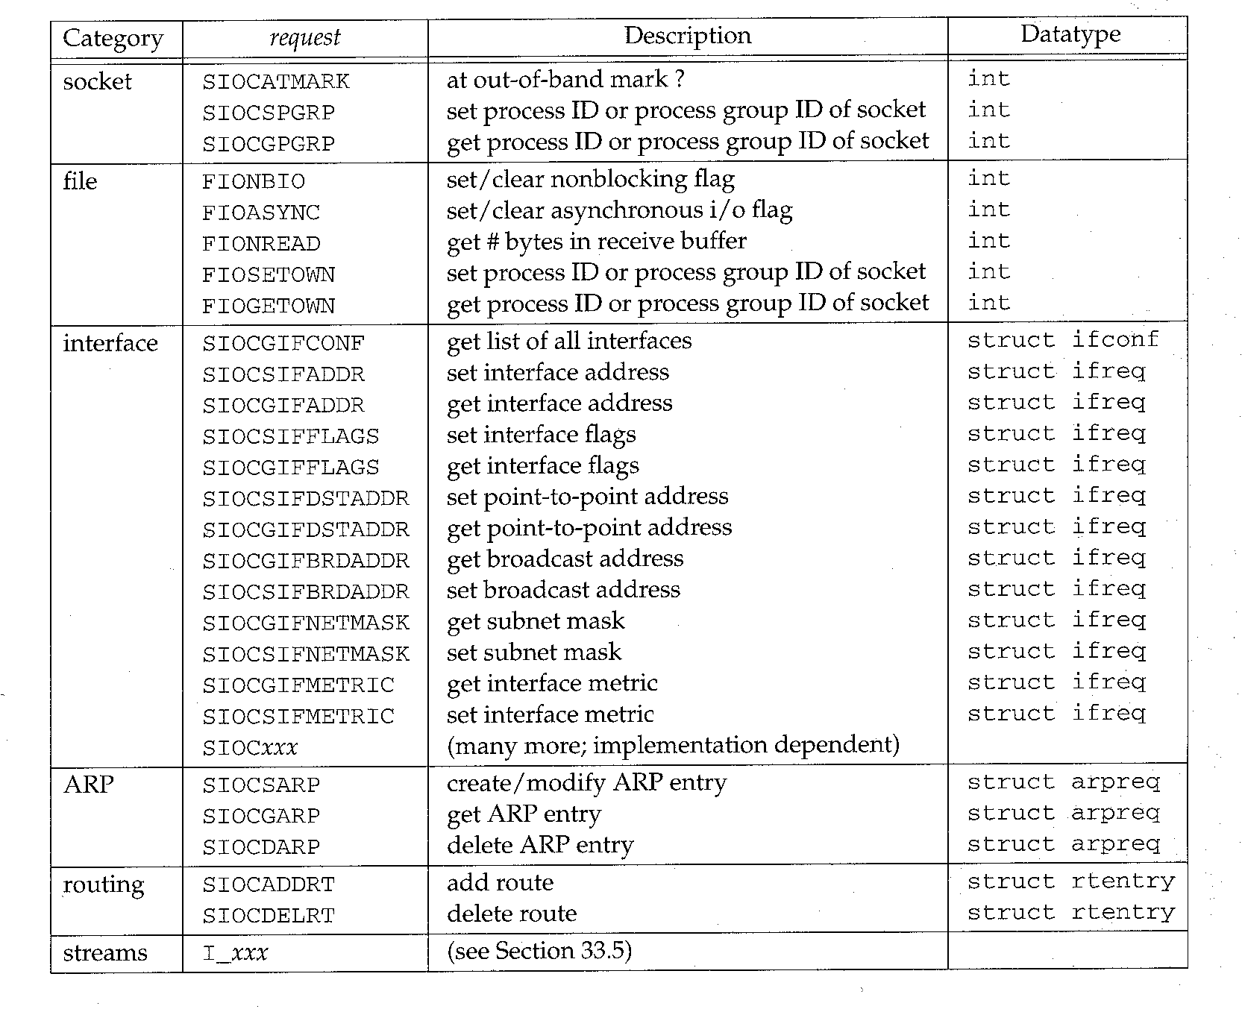
各种请求以及arg地址必须指向的数据类型。

Slide 5
第五章 ioctl操作
ioctl函数
socket操作
文件操作
接口配置和操作
ARP高速缓存操作
路由表操作

Slide 6
套接口操作
有三种ioctl请求是明确针对套接口的，它们都要求ioctl的第三个参数是一个指向整数的指针。
SIOCATMASK
  如果套接口的读指针当前在带外标志上，则通过第三个参数指向的整数返回一个非零值，否则返回零。
SIOCGPGRP
  通过第三个参数指向的整数返回为接收来自这个套接口的SIGIO或SIGURG信号而设置的进程ID或进程组ID。
SIOCSPGRP
  用第三个参数指向的整数设置进程ID进程组ID以接收这个套接口的SIGIO或SIGURG信号。

Slide 7
第五章 ioctl操作
ioctl函数
socket操作
文件操作
接口配置和操作
ARP高速缓存操作
路由表操作

Slide 8
文件操作
下一组请求以FIO开始，除套接口外，对其他某些类型的文件也使用。
FIONBIO
  套接口的非阻塞标志会根据ioctl的第三个参数指向的值是否为零而清除或设置。
FIOASYNC
  这个标志根据ioctl的第三个参数指向的值是否为零决定清除或接收套接口上的异步I/O信号(SIGIO)。
FIONREAD
  在ioctl的第三个参数指向的整数里返回套接口接收缓冲区中当前字节数。
FIOSETOWN - Equivalent to SIOCSPGRP for a socket
FIOGETOWN - Equivalent to SIOCGPGRP for a socket

Slide 9
第五章 ioctl操作
ioctl函数
socket操作
文件操作
接口配置和操作
ARP高速缓存操作
路由表操作

Slide 10
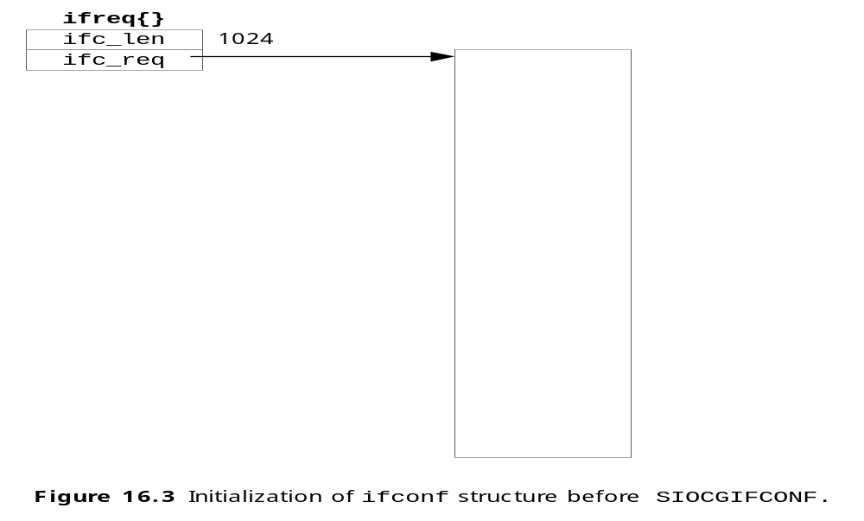
接口配置
处理网络接口程序的第一步是从内核获取系统中配置的所有接口。
实现上述步骤是通过SIOCGIFCONF请求来实现的，它使用了ifconf结构，ifconf又用了ifreq结构。
在调用ioctl之前分配一个缓冲区和一个ifconf结构，然后初始化后者。(见下图)
缓冲区大小

Slide 11
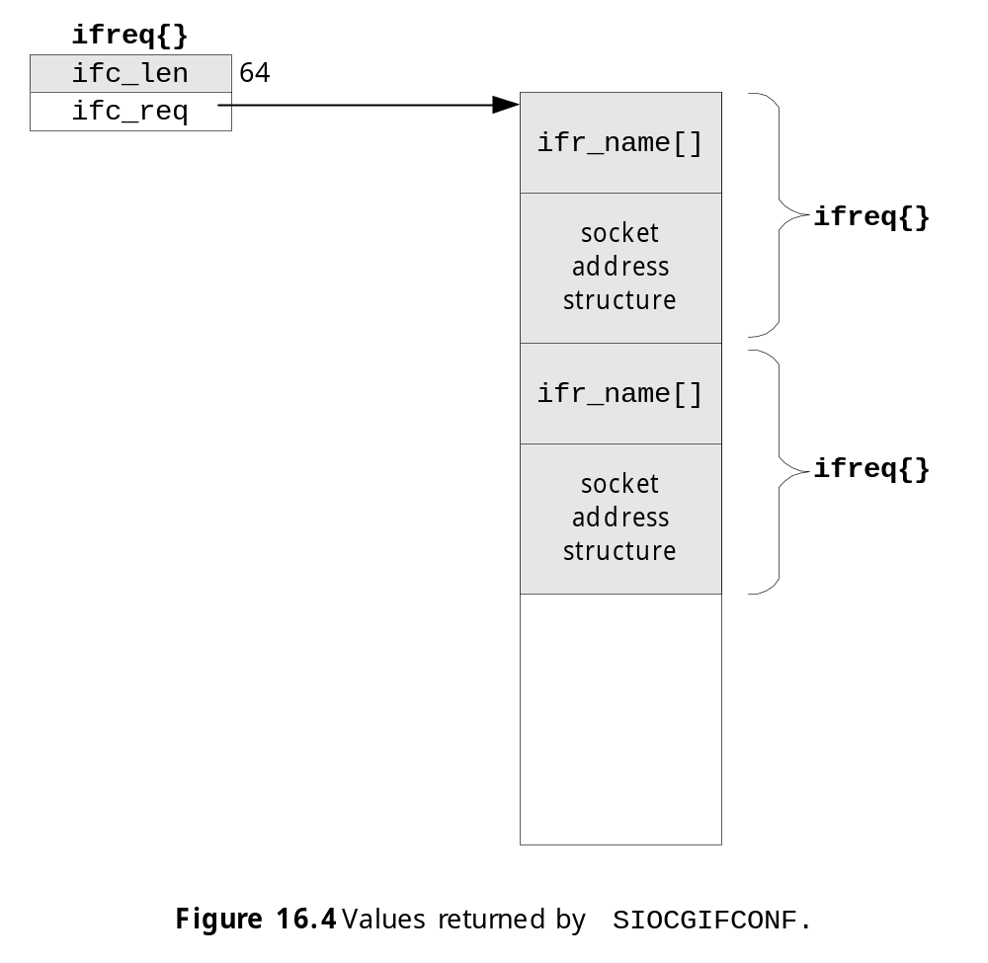
接口配置
假定内核返回两个ifreq结构，ioctl返回时如右图所示。
阴影趋于已被ioctl修改，ifc_len被更新反映缓冲区存放的信息数量。
每个ifreq结构占用32字节。

Slide 12
接口配置
struct ifconf {
int ifc_len; /* Size of buffer. */
union {
caddr_t ifcu_buf;
struct ifreq *ifcu_req;
} ifc_ifcu;
};
#define ifc_buf ifc_ifcu.ifcu_buf /* Buffer address. */
#define ifc_req ifc_ifcu.ifcu_req /* Array of structures. */
#define IFNAMSIZ 16
struct ifreq {
char ifrn_name[IFNAMSIZ]; /* Interface name, e.g. "en0". */
union {
struct sockaddr ifru_addr;
struct sockaddr ifru_dstaddr;
struct sockaddr ifru_broadaddr;
short int ifru_flags;
int ifru_matric;
caddr_t ifru_data;
} ifr_ifru;
};
#define ifr_addr ifr_ifru.ifru_addr /* address */
#define ifr_dstaddr ifr_ifru.ifru_dstaddr /* other end of p-p lnk */
#define ifr_broadaddr ifr_ifru.ifru_broadaddr /* broadcast address */
#define ifr_flags ifr_ifru.ifru_flags /* flags */
#define ifr_metric ifr_ifru.ifru_ivalue /* metric */
#define ifr_data ifr_ifru.ifru_data /* for use by interface */
用于各种ioctl请求的ifconf和ifreq结构

Slide 13
接口操作
SIOCGIFBRDADDR
  在ifr_boradaddr成员中返回广播地址。应用进程须先取到接口的标志，发出正确请求：对广播接口用SIOCGIFBRDADDR；对点到点接口用SIOCGIFDSTADDR。
SIOCSIFBRDADDR
  用ifr_broadaddr成员设置广播地址。
SIOCGIFNETMASK
  在ifr_addr成员中返回子网掩码。
SIOCSIFNETMASK
  用ifr_addr成员设置子网掩码。
SIOCGIFMETRIC
  用ifr_metric成员返回接口的测度(由内核维护，被routed使用)。
SIOCSIFMETRIC
  用ifr_metric成员设置接口的路由测度。

Slide 14
第五章 ioctl操作
ioctl函数
socket操作
文件操作
接口配置和操作
ARP高速缓存操作
路由表操作

Slide 15
ARP高速缓存操作
struct arpreq {
struct sockaddr arp_pa; /* protocol addesss */
struct sockaddr arp_ha; /* hardware address */
int arp_flags; /* flags */
};
#define ATF_INUSE 0x01 /* entry in use */
#define ATF_COM 0x02 /* completed entry (hardware addr valid) */
#define ATF_PERM 0x04 /* permanent entry */
#define ATF_PUBL 0x08 /* published entry (respond for other host) */
SIOCSARP
  把新项加到ARP高速缓存中或修改一个已有项。
SIOCDARP
  从ARP高速缓存中删除一项。
SIOCGARP
  从ARP高速缓存中取一项。调用者指定所取项的网际套接口地址，对应的以太网地址会和标志一起返回。。

Slide 16
输出以太主机的硬件地址(有例子)
int main(int argc, char **argv)
{
int family, sockfd;
char str[INET6_ADDRSTRLEN];
char **pptr;
unsigned char *ptr;
struct arpreq arpreq;
struct sockaddr_in *sin;
pptr = my_addrs(&family);
for ( ; *pptr != NULL; pptr++) {
printf("%s: ", Inet_ntop(family, *pptr, str, sizeof(str)));
switch (family) {
case AF_INET:
sockfd = Socket(AF_INET, SOCK_DGRAM, 0);
sin = (struct sockaddr_in *) &arpreq.arp_pa;
bzero(sin, sizeof(struct sockaddr_in));
sin->sin_family = AF_INET;
memcpy(&sin->sin_addr, *pptr, sizeof(struct in_addr));
Ioctl(sockfd, SIOCGARP, &arpreq);
ptr = &arpreq.arp_ha.sa_data[0];
printf("%x:%x:%x:%x:%x:%x\n", *ptr, *(ptr+1),
*(ptr+2), *(ptr+3), *(ptr+4), *(ptr+5));
break;
default:
err_quit("unsupported address family: %d", family);
} } exit(0); }

Slide 17
第五章 ioctl操作
ioctl函数
socket操作
文件操作
接口配置和操作
ARP高速缓存操作
路由表操作

Slide 18
路由表操作
有两种ioctl请求用来操作路由表。.
这两个请求要求ioctl的第三个参数必须是一个指向rtentry结构的指针，这个结构在<net/route.h>头文件中定义。
这些请求一般由route程序发出，只有超级用户才能发出这些请求。
SIOCADDRT – 向路由表中加一项。
SIOCDELRT – 从路由表中删去一项。
与arp一样，用sysctl可以用更简单更好的方法实现。

